Slide 1

上汽大通 T90皮卡房车（越野版）车型介绍

Slide 2
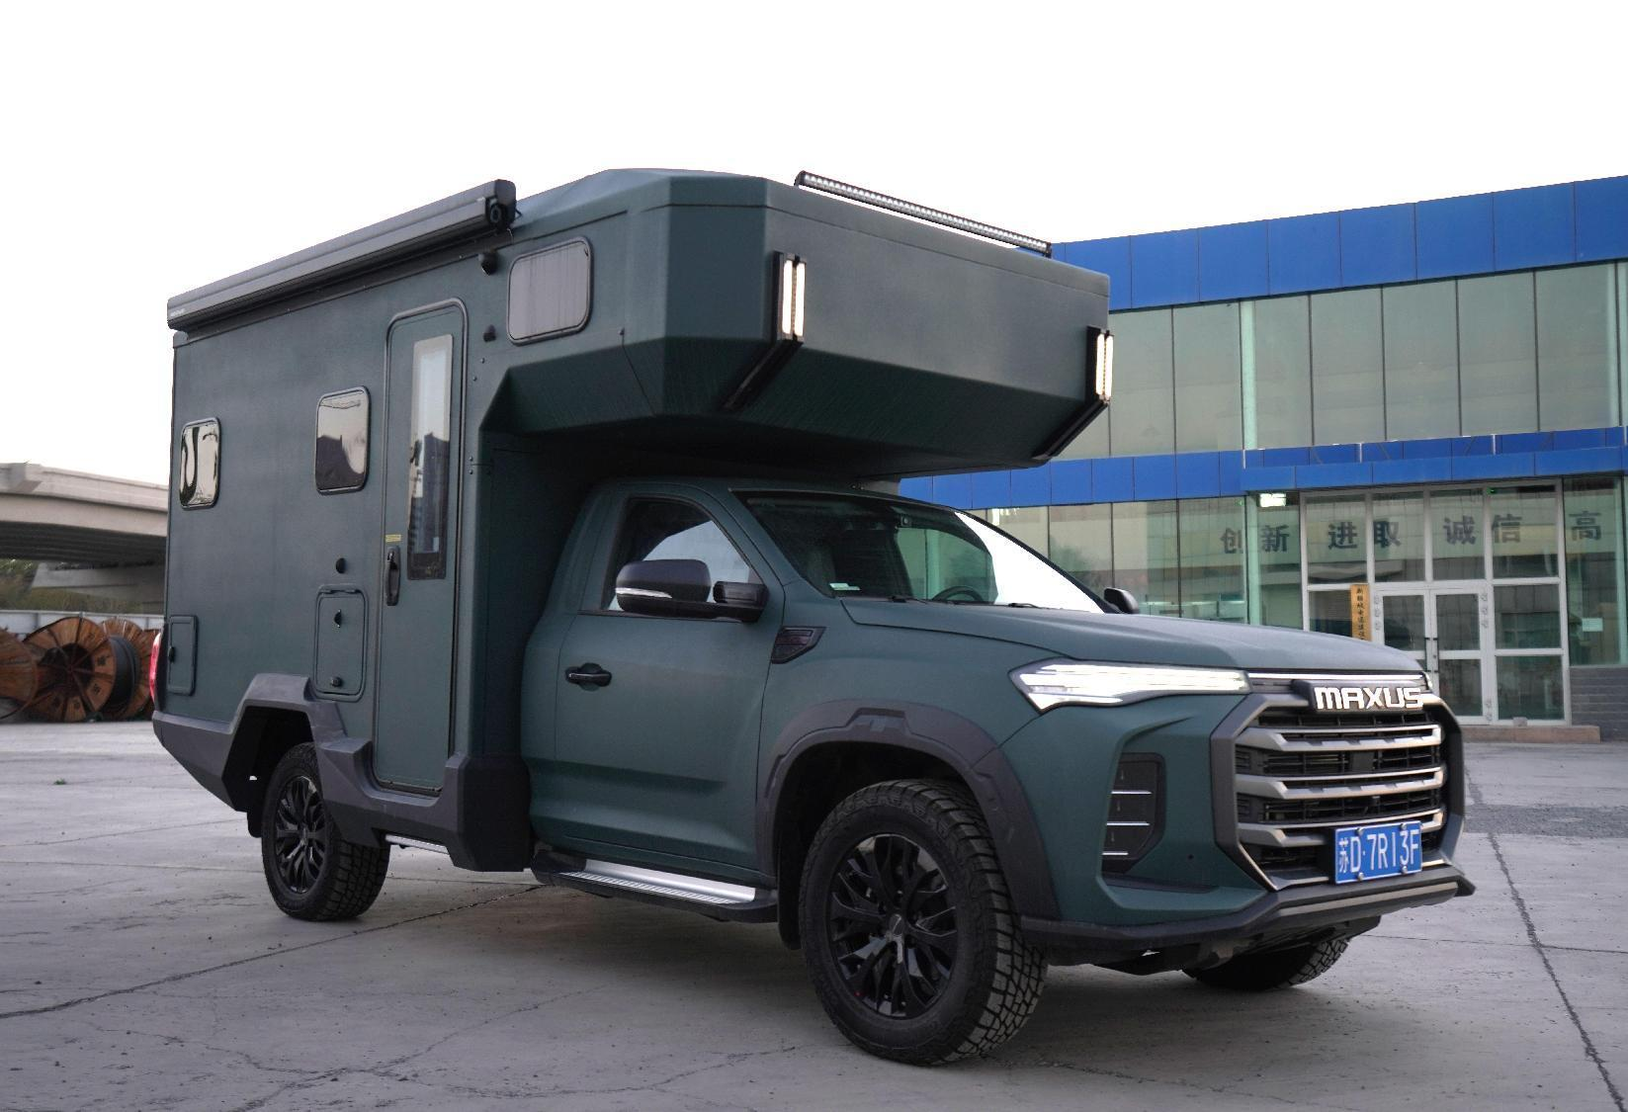
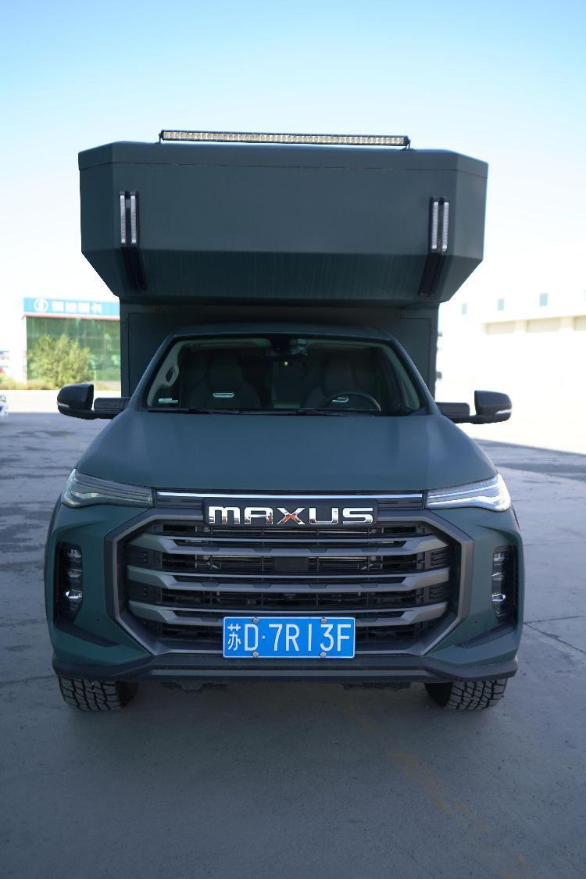
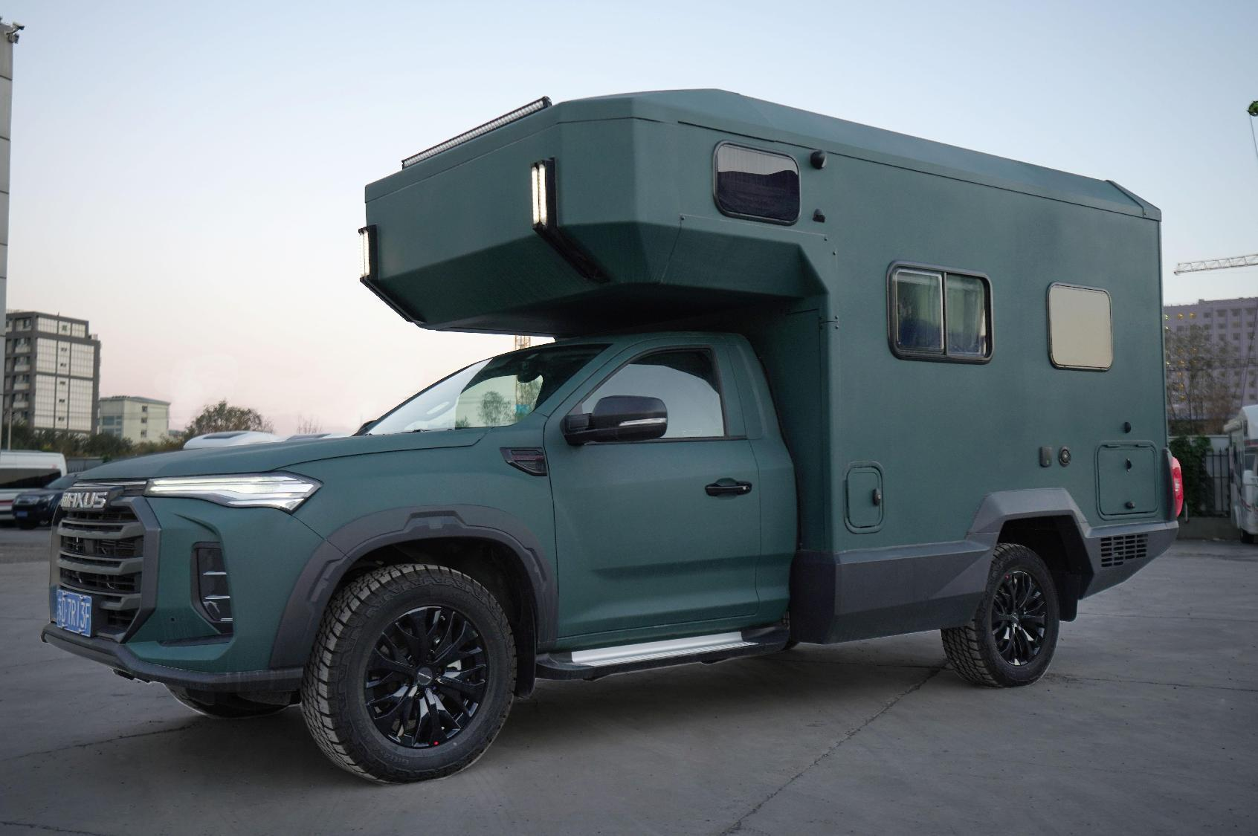
车辆外观
长度：5990mm
高度：2910mm
宽度：2320mm
轴距：3470
防爆漆

Slide 3
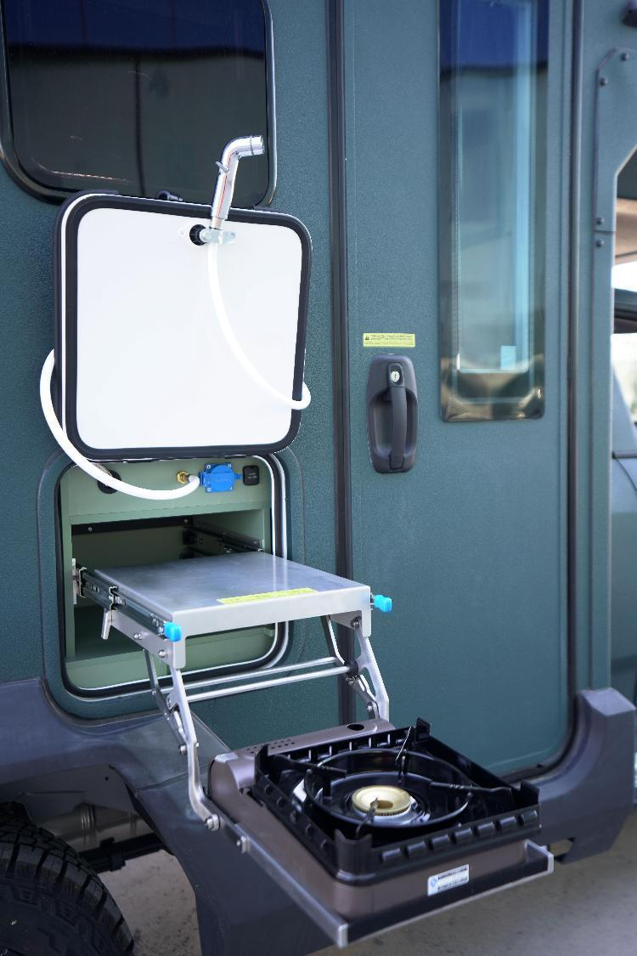
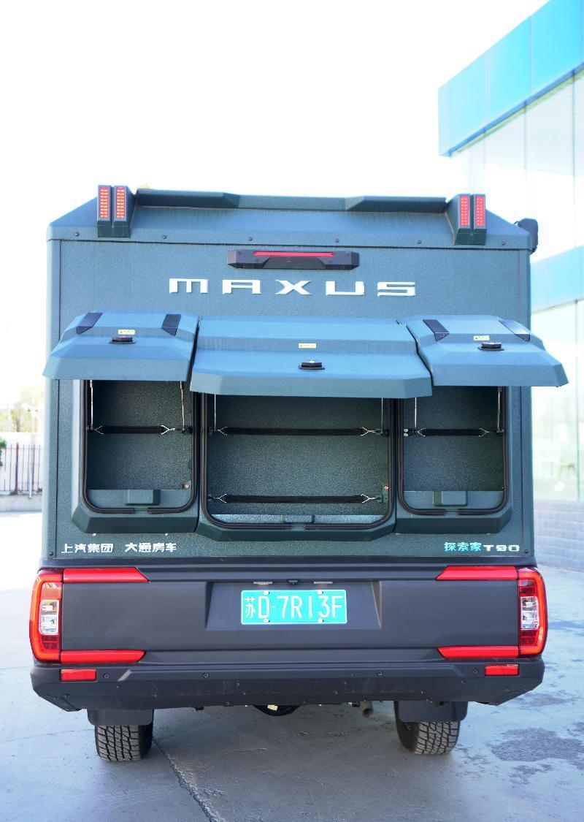
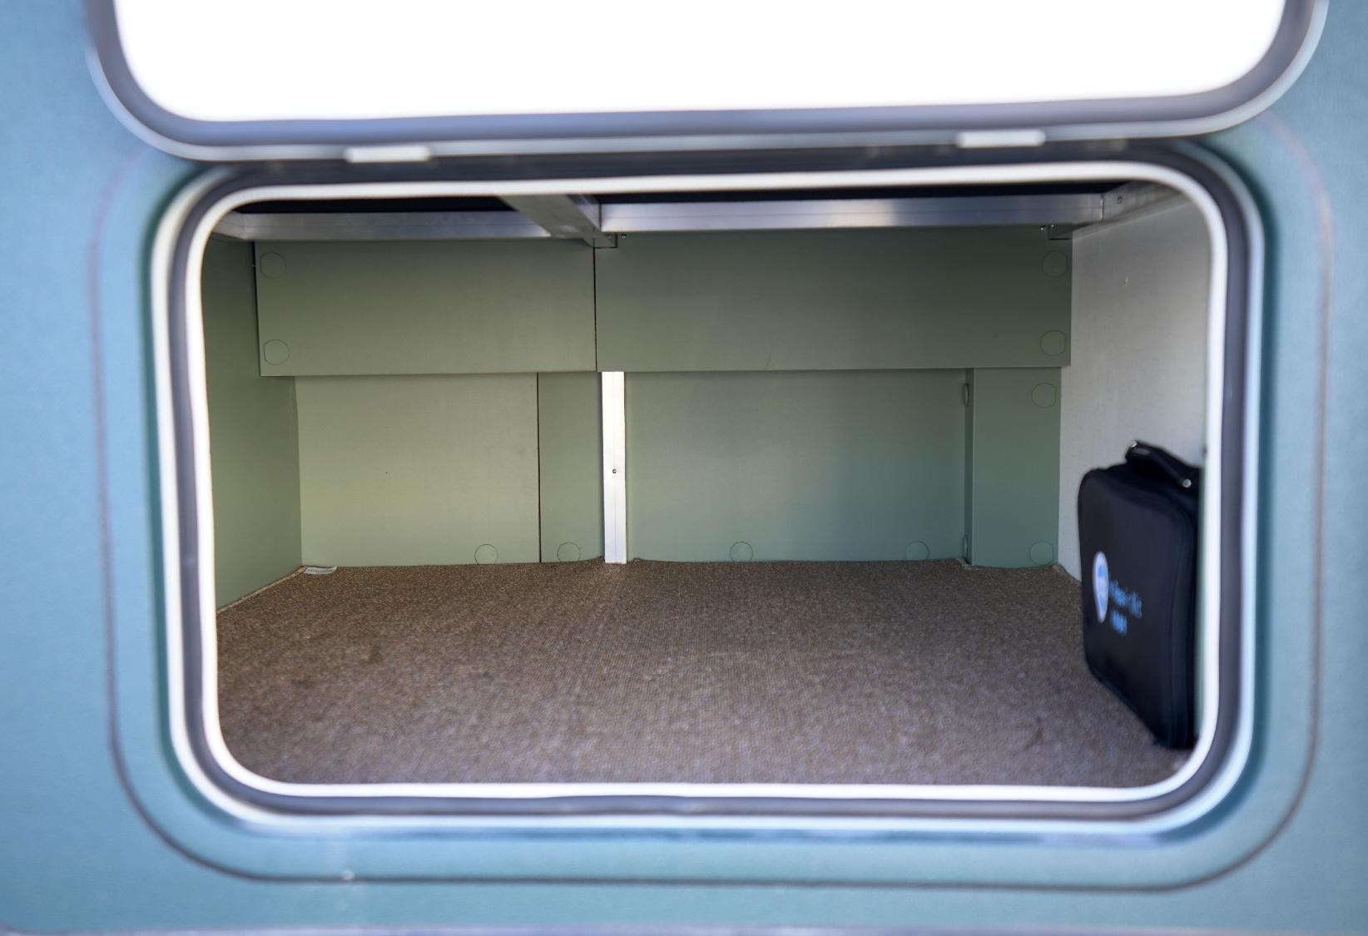
户外厨房与储物空间
户外卡式炉+户外接水管
后置储物箱
储物仓可放户外装备

Slide 4
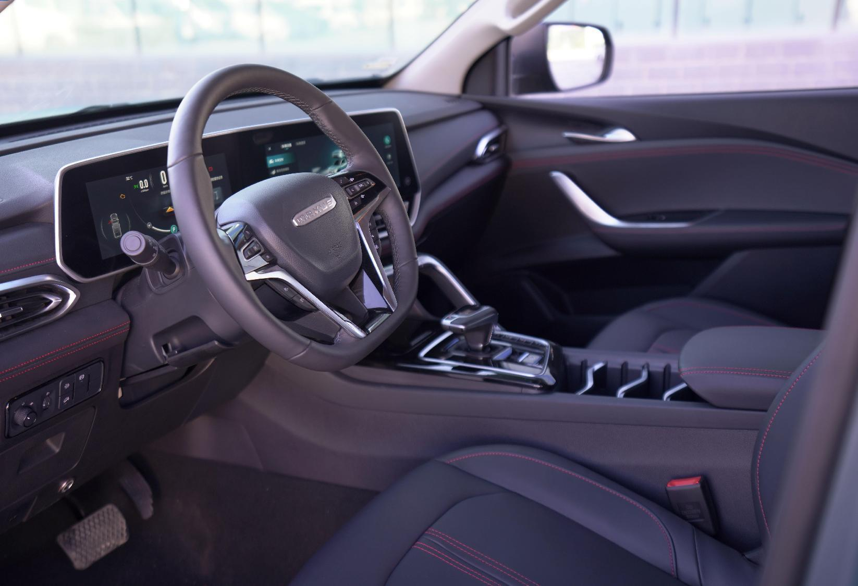
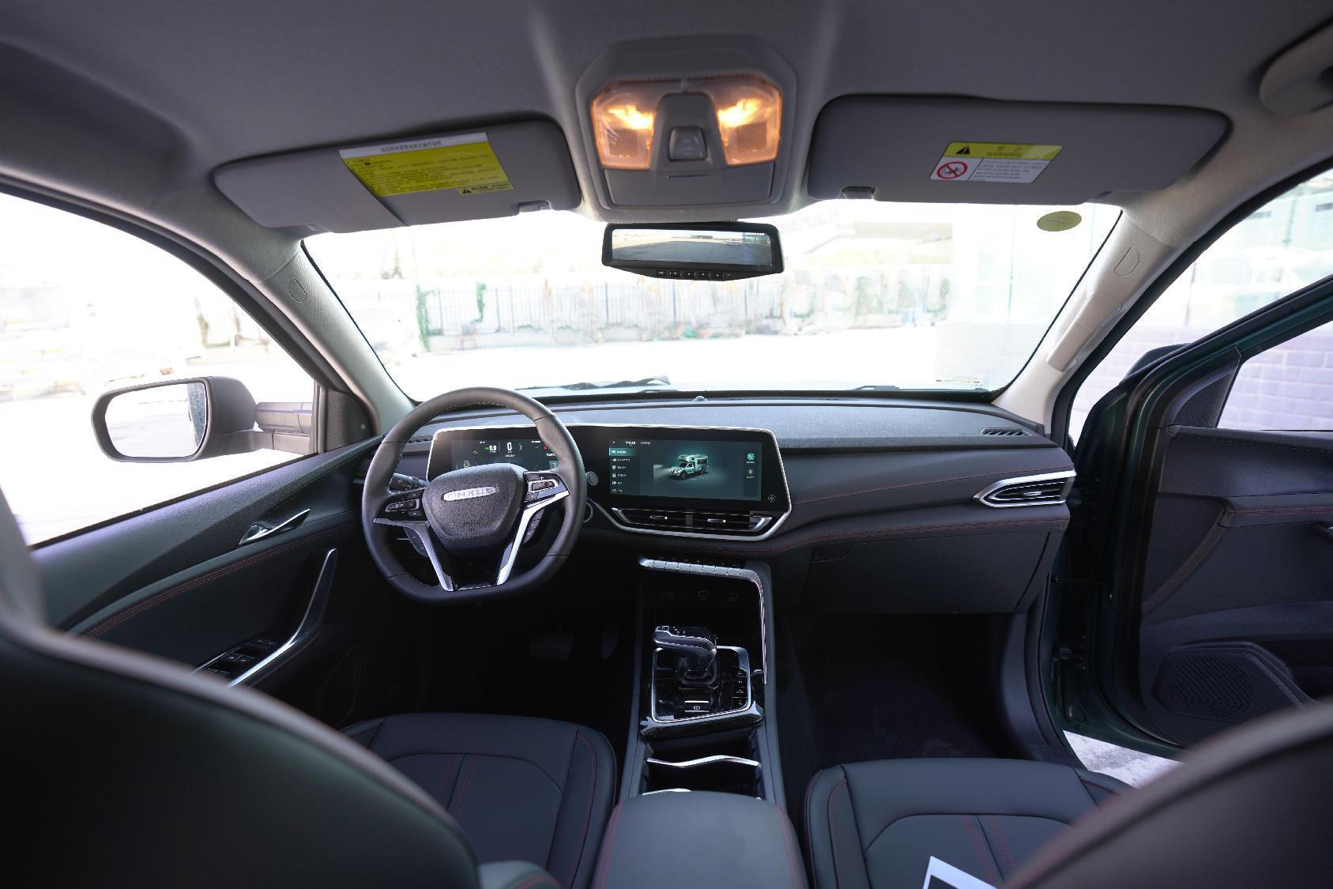
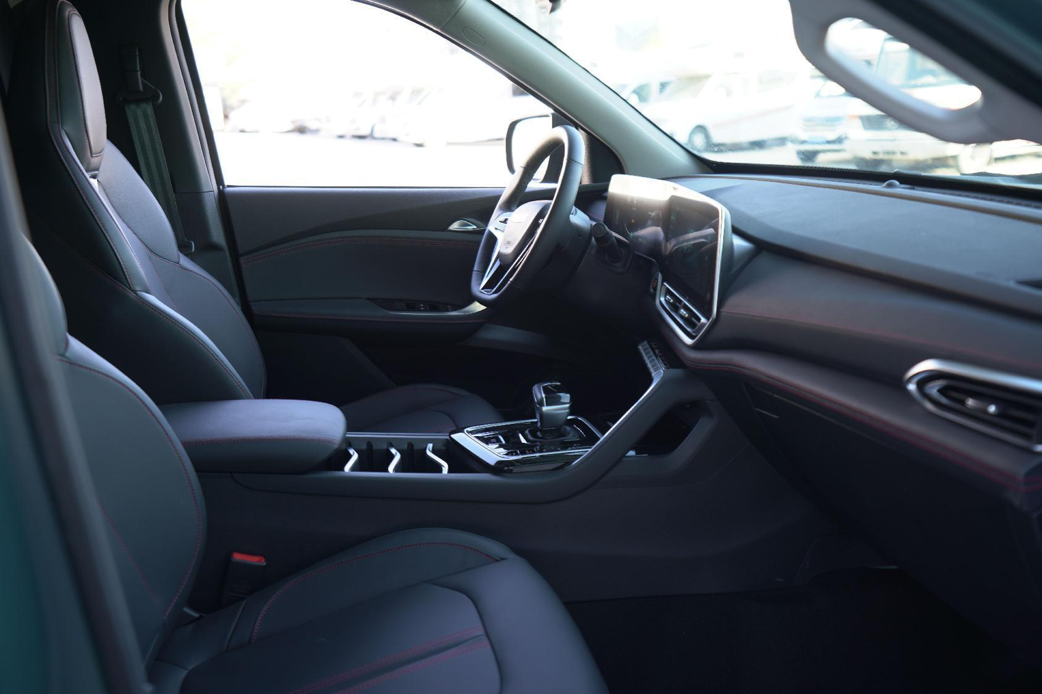
驾驶舱
多功能方向盘
Carplay
流媒体后视镜
行车冷暖空调
360°全景倒车影像+倒车雷达+前雷达
定速巡航
电子手刹
胎压监测
分时四驱
上汽π柴油2.0T，218ps、500N·m
国六排放
8AT变速箱
无钥匙进入+一键启动

Slide 5
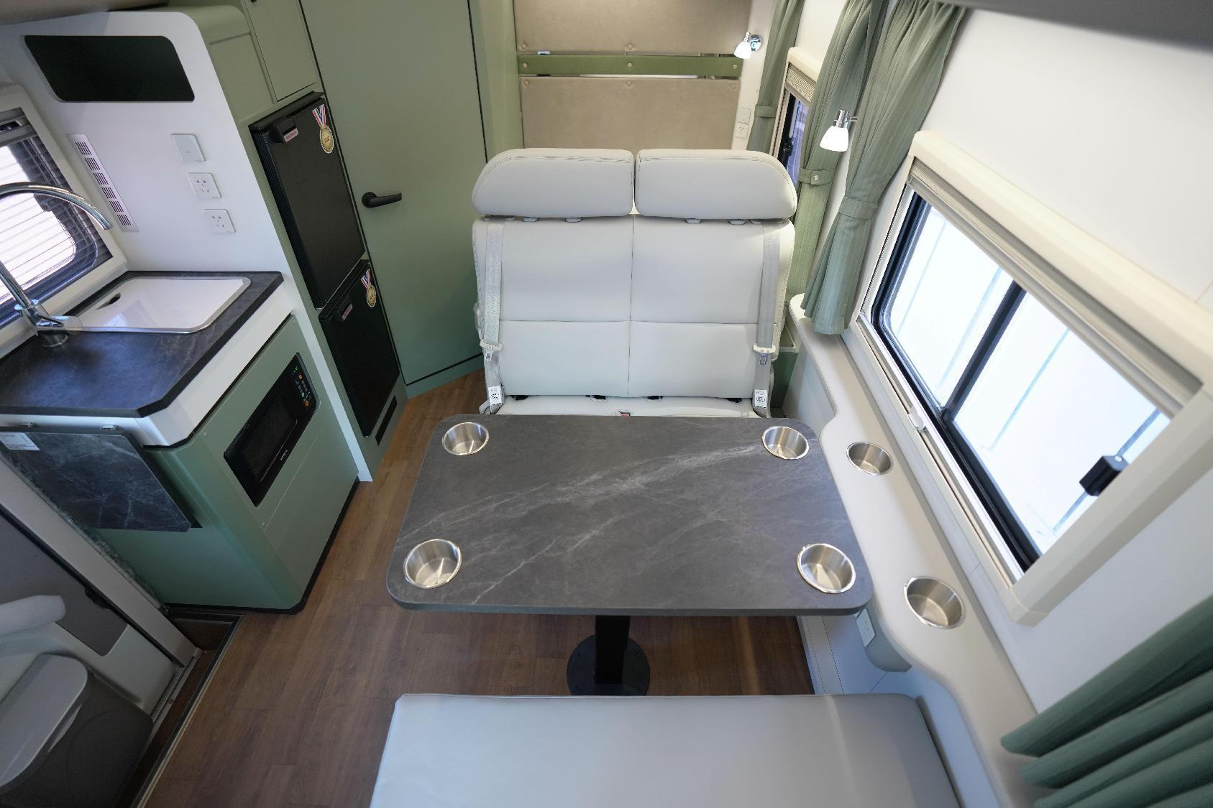
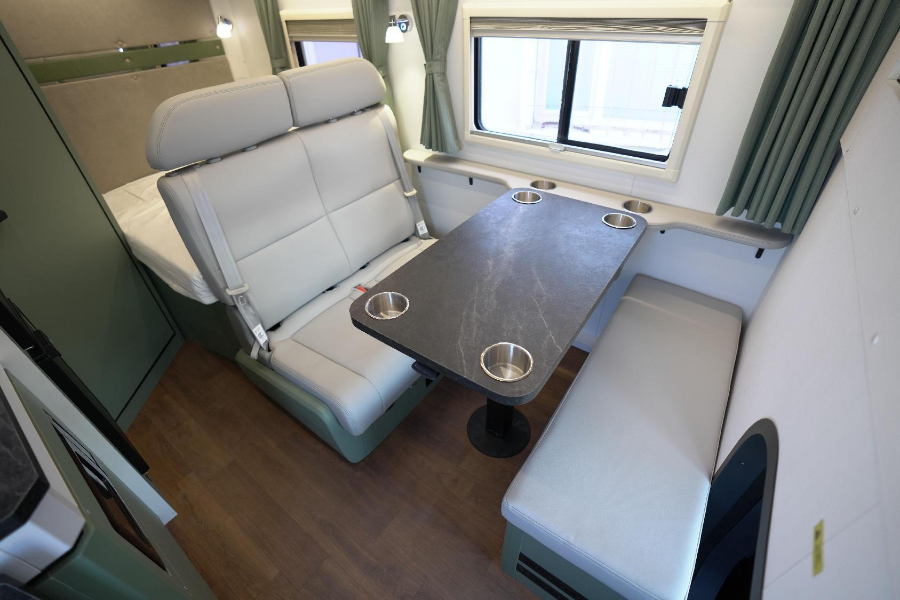
客厅卡座
手动升降桌
客厅USB充电口+220V电源插口
组合吊柜
双排卡座
MAXUS48V直流变频空调960W（无需外接市电即可使用）
ISOfix儿童座椅接口

Slide 6
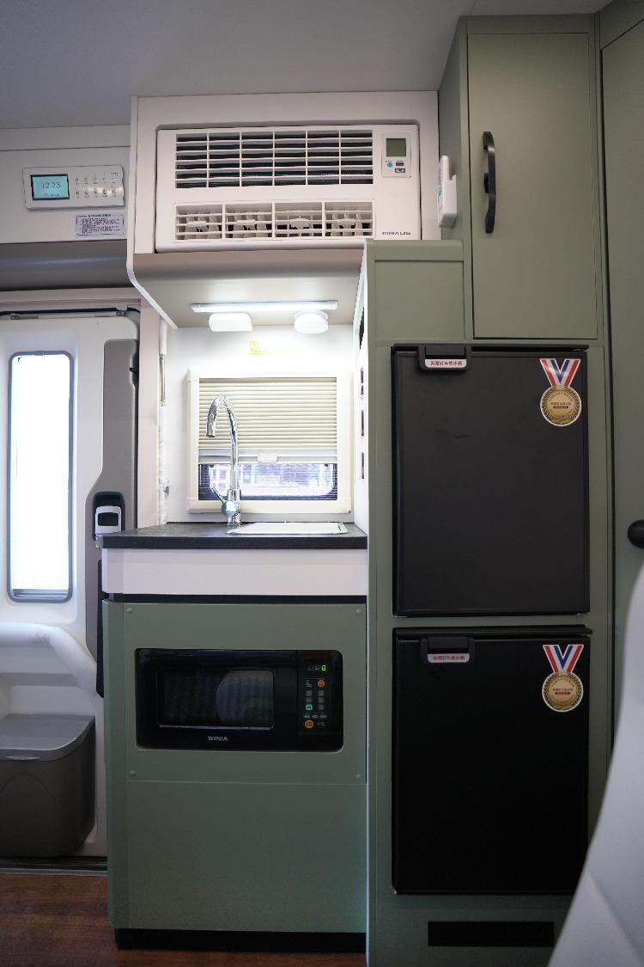
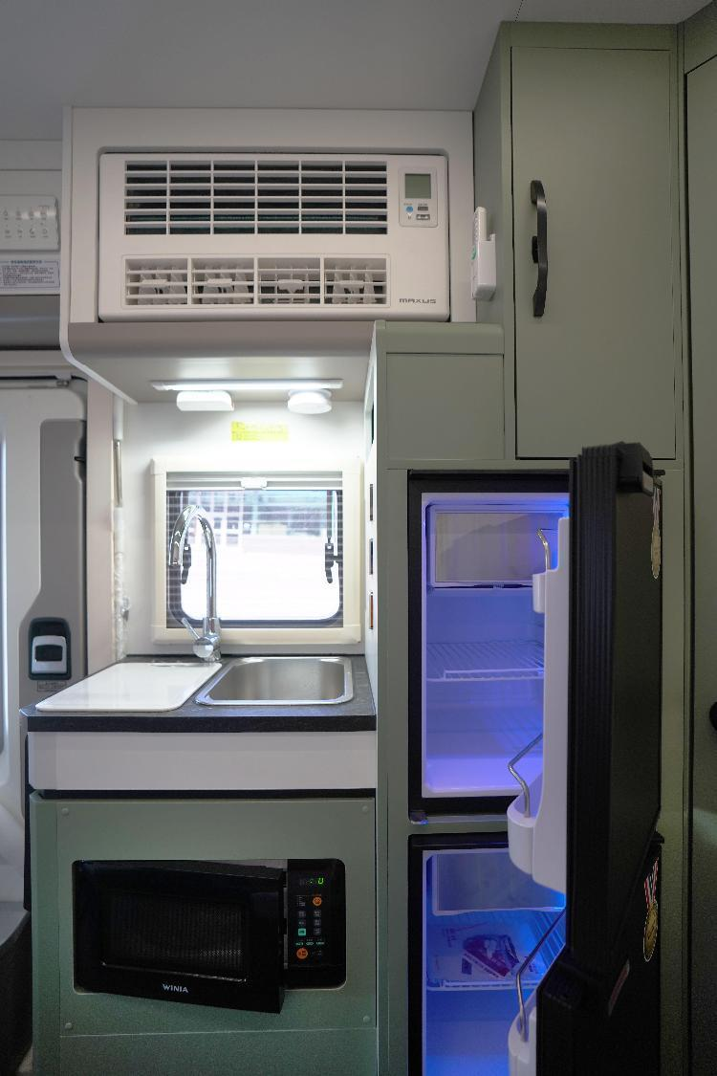
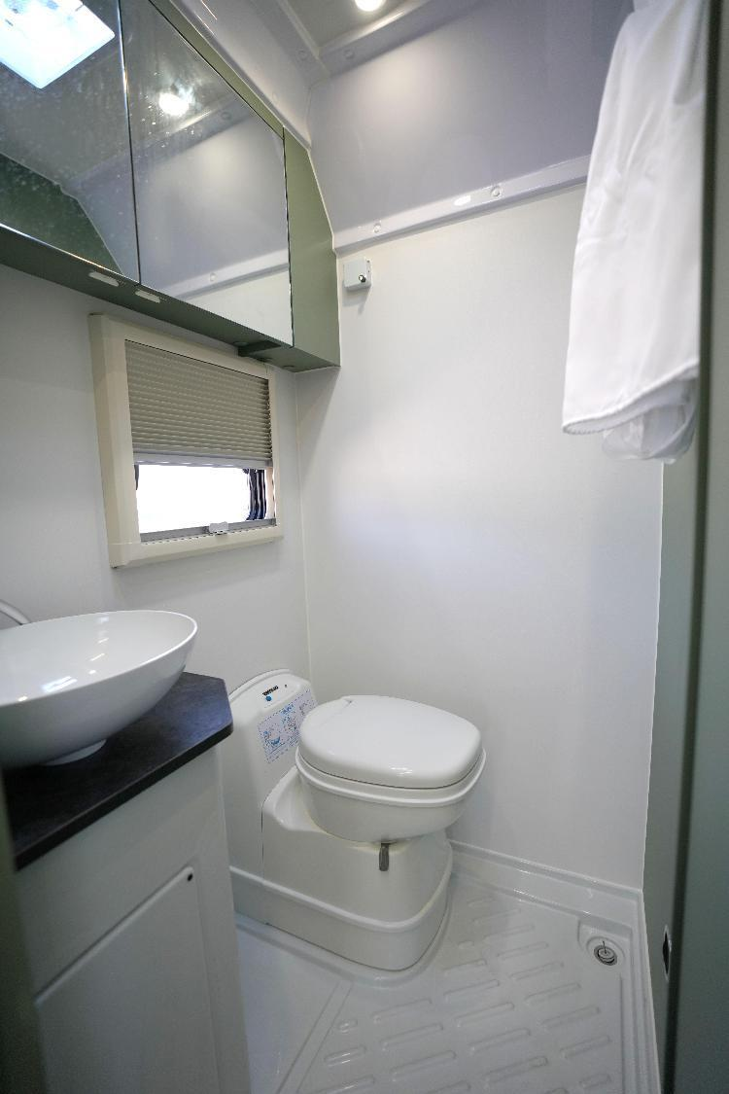
厨卫区域
98升车载冰箱
1200w车载电磁炉
餐具分区收纳抽屉
冷热水龙头+不锈钢水槽
市电专用插座
120升清水箱+40升灰水箱
德国塞特福德马桶+17L黑水箱
化妆镜+洗脸池+淋浴头

Slide 7
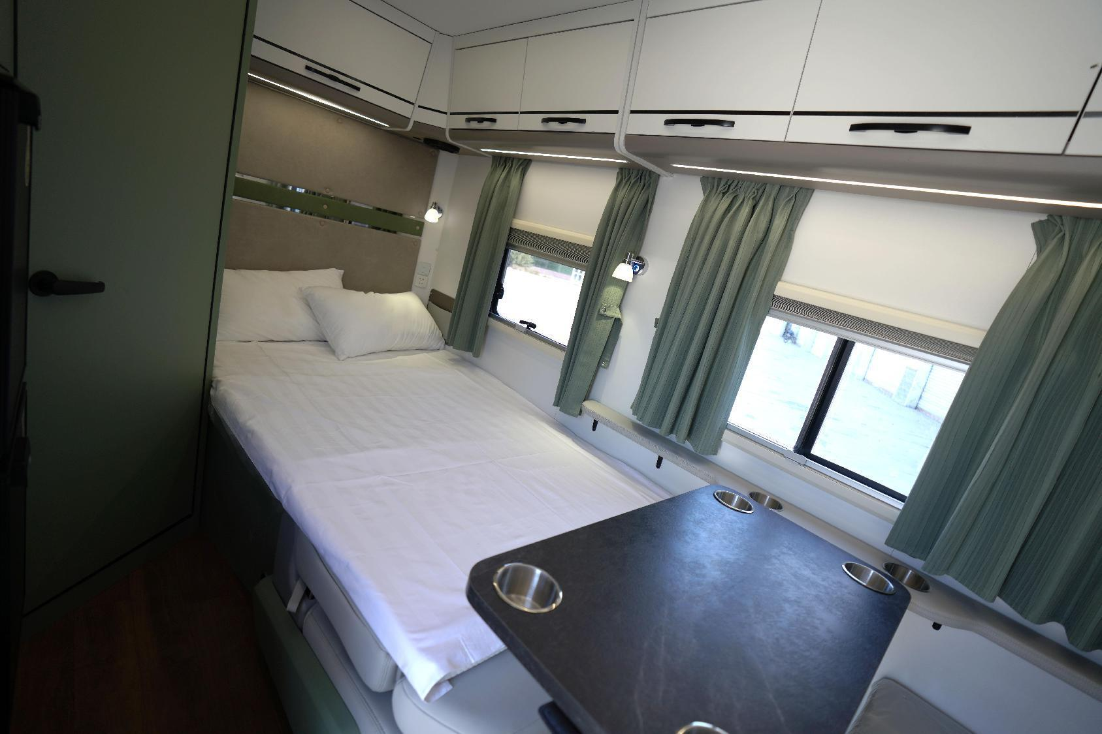
床铺
额头床：2200mm*1300mm
卡座拼床：1900mm*1200mm
聚酯舒适床垫
床铺隐私帘
床头灯+USB接口+插座
床铺防摔保险带

Slide 8
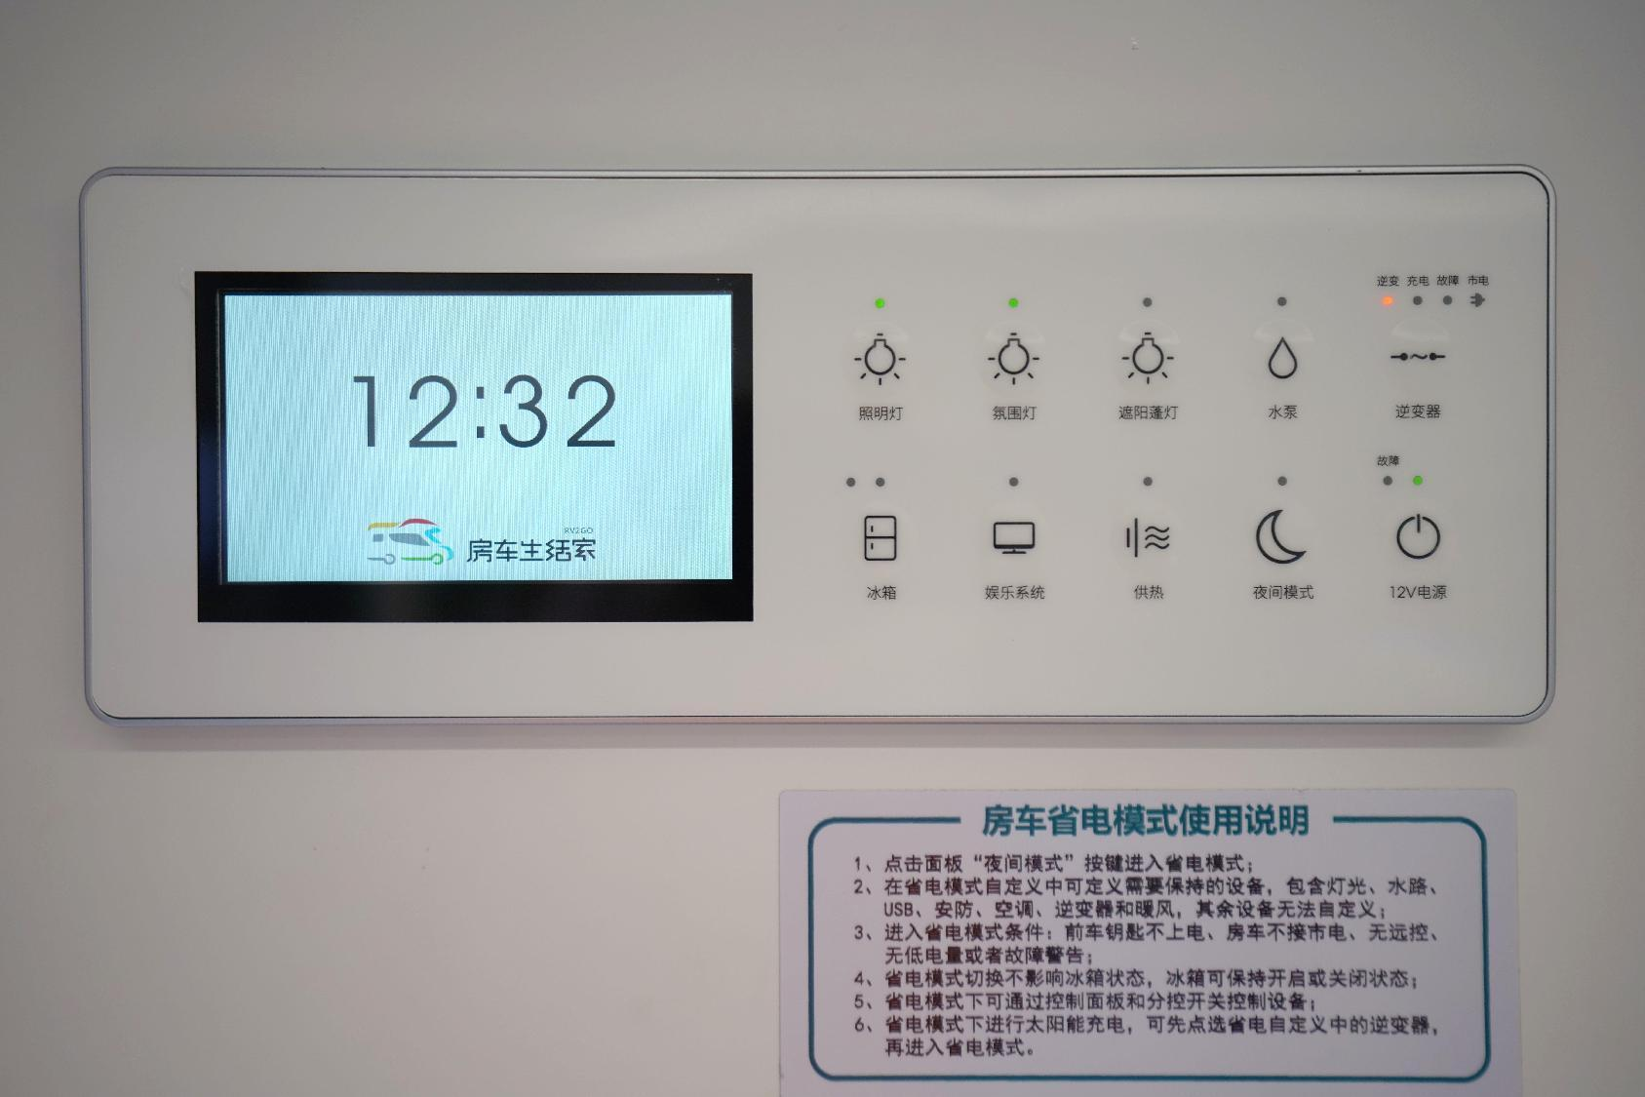
其他配置
48V/150Ah锂电（7.2kwh），双发
3000W充逆变一体机
烟雾及一氧化碳报警器
3*2.5米遮阳棚+LED遮阳棚灯
室内照明灯+温馨氛围灯
柴油供暖

Slide 9
THANK YOU

